Slide 1
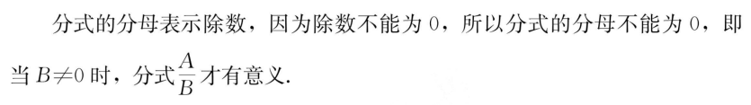
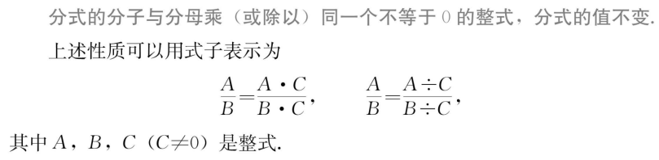
第十八章： 分式
1. 分式及其基本性质

Slide 2


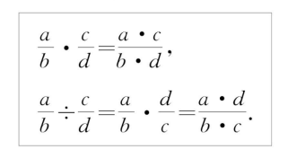
2. 分式的乘法与除法
乘法：用分子的积作为积的分子，分母的积作为积的分母。
除法： 把除式的分子、分母颠倒位置后，与被除式相乘。

Slide 3
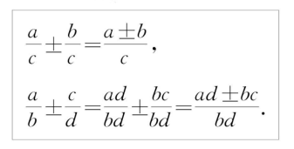
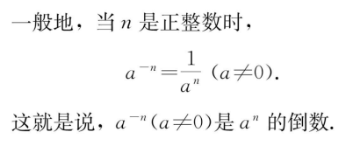
3. 分式的加法与减法
同分母分式相加减，分母不变，把分子相加减。
异分母分式相加减，先通分，变成同分母分式，再加减。
4. 整数指数幂

Slide 4
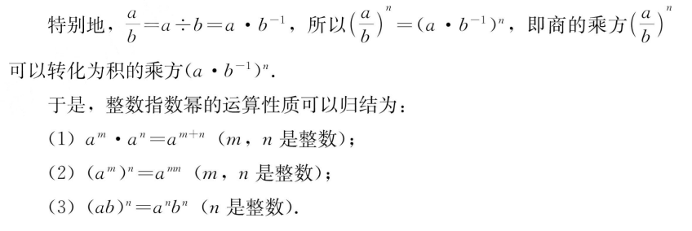
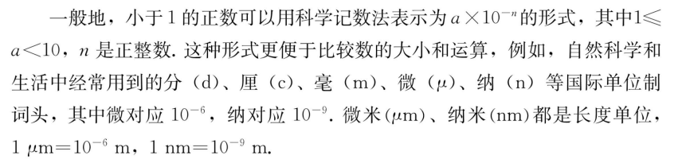
指数可以是正整数，也可以是负整数。

Slide 5
5. 分式方程
分式方程两边乘最简公分母，把分式方程化为整式方程，得到解后，进行检验（原方程分母不为0）。

Slide 6
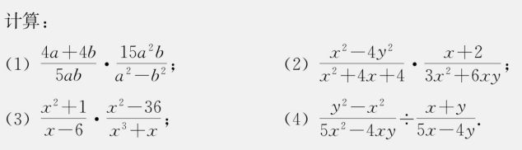
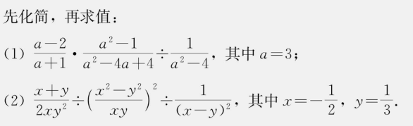

Slide 7
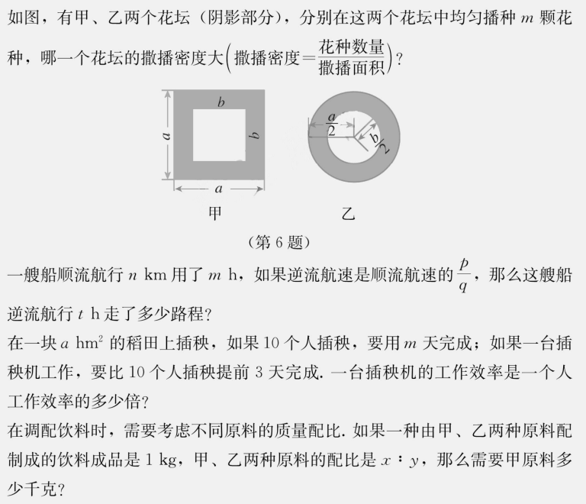

Slide 8
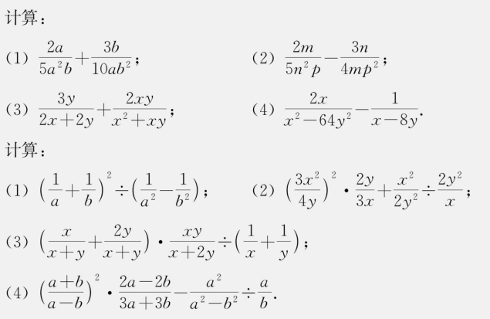


Slide 9
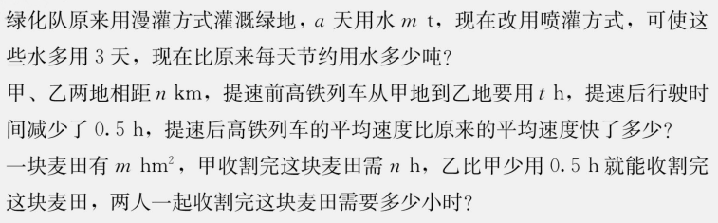
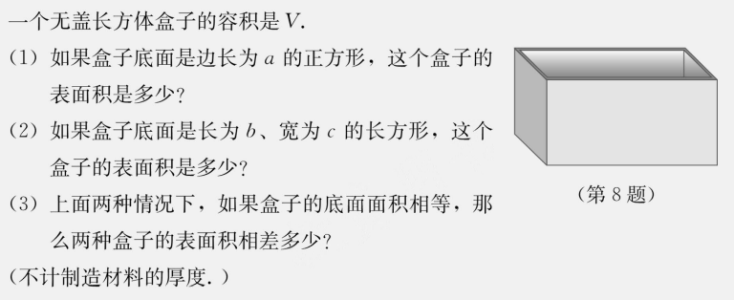

Slide 10
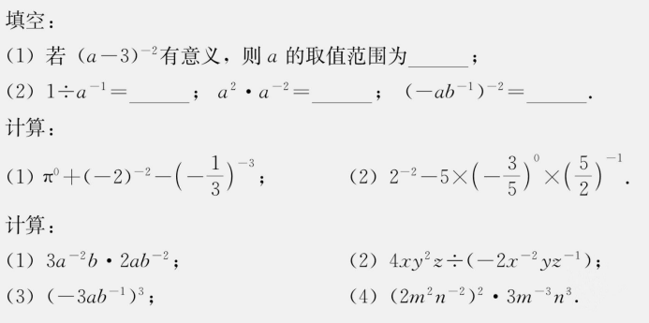

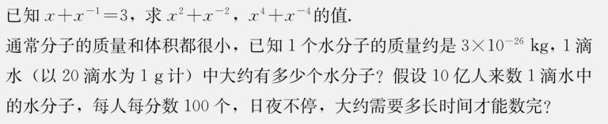

Slide 11
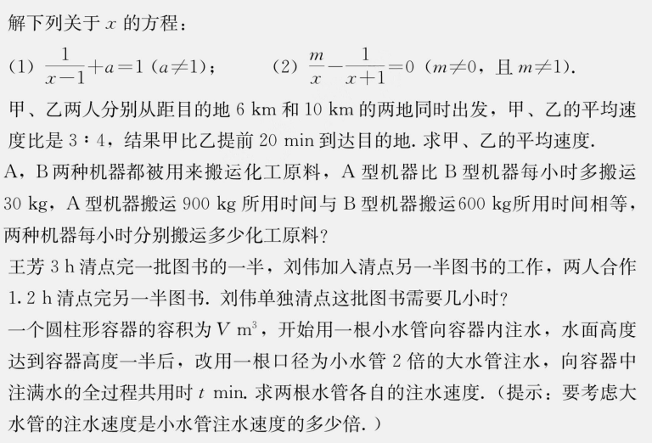

Slide 12
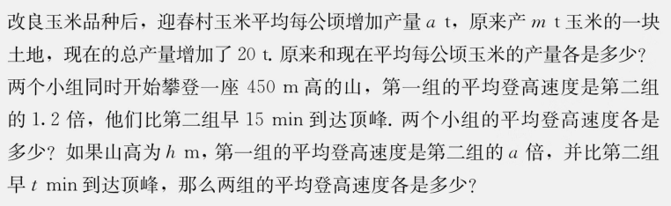
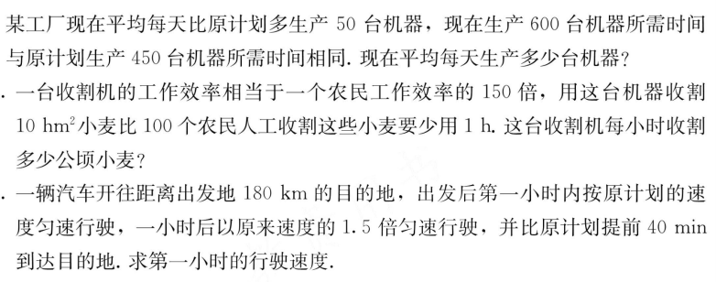

Slide 13
